Slide 1
『ねそプロ』 ネットワークを利用した 双方向性のあるコンテンツの プログラミング
教材の紹介
アプリ開発委員会 奥田昌夫

Slide 2
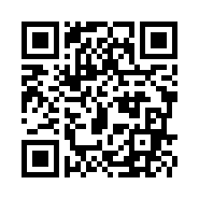
開発した教材
2021年度から実施される新学習指導要領、中学校 技術・家庭「ネットワークを利用した双方向性のあるコンテンツのプログラミング」学習教材『ねそプロ』を開発した。
https://kaihatuiinkai.jp/nesopuro/

Slide 3
開発した理由
「ネットワークを利用したプログラミング」の授業において、
学校のサーバ機にソフトをインストールができない。
（セキュリティの関係で教育委員会が許可しない）
学校のコンピュータでネットワーク関係のソフトを実行するには、管理者権限が必要である。
（しかし、学校の教員には管理者権限がない）
生徒がエディタでプログラムを打ち込むのに時間がかかる。
などの課題がある。

Slide 4
『ねそプロ』の特徴
Scratchのようにブロック部品を並べるだけで簡単にプログラミングできる
日本語で処理内容を表示して分かりやすい
ブロック型から、テキスト型への橋渡しをする
（HTML、JavaScript表示の機能）
Webブラウザで作動する
（Chrome、Edge、Safariで作動、 IE不可）

Slide 5
『ねそプロ』に用意した題材
SNSを作ろう
ショッピングサイトを作ろう
ウェブサイトを作ろう（クイズの作成）
この３種類の題材を通して、ネットワークを使ったプログラミングの楽しさと、 セキュリティの大切さについて学ぶことができる。

Slide 6
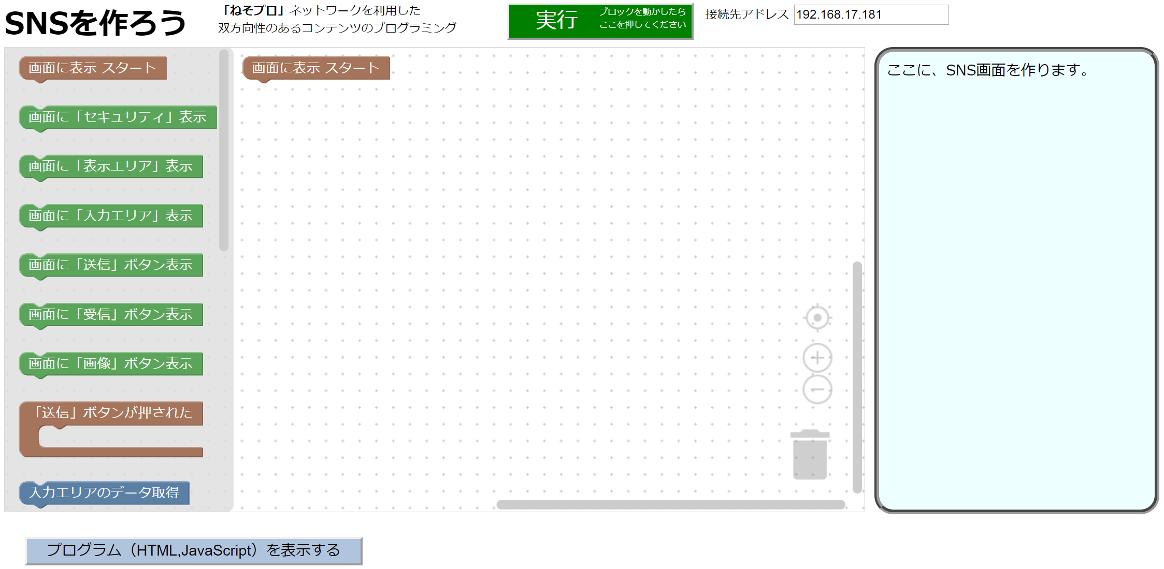
SNSを作ろう - 1
左側のブロックを中央エリアにドラッグしてプログラムを作ります。

Slide 7
SNSを作ろう - 2
「画面に～」のブロックで画面のデザインをします。
（HTMLの作成）
送信、受信、画像の「ボタン」ブロックで命令を作成します。
（JavaScriptの作成）
タイマーも作成します。

Slide 8
SNSを作ろう - 3
SNSの画面作成にはHTMLが、
送受信にはJavaScriptがプログラムされていないと作動しないことを体験させます。
「接続先アドレス」
「セキュリティ数値」を学級で同一にしてSNSを完成させます。

Slide 9
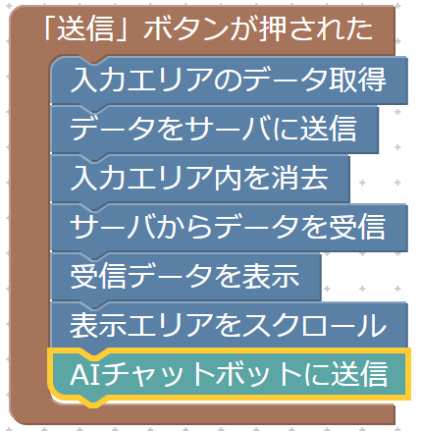
SNSを作ろう - 4
AIチャットボットとお話し
「AIチャットボットに送信」を組み込んで、AIと会話ができます。
※「AIチャットボット」に、 リクルートテクノロジーズ「Talk API」を利用しています。
https://a3rt.recruit-tech.co.jp/product/talkAPI/

Slide 10
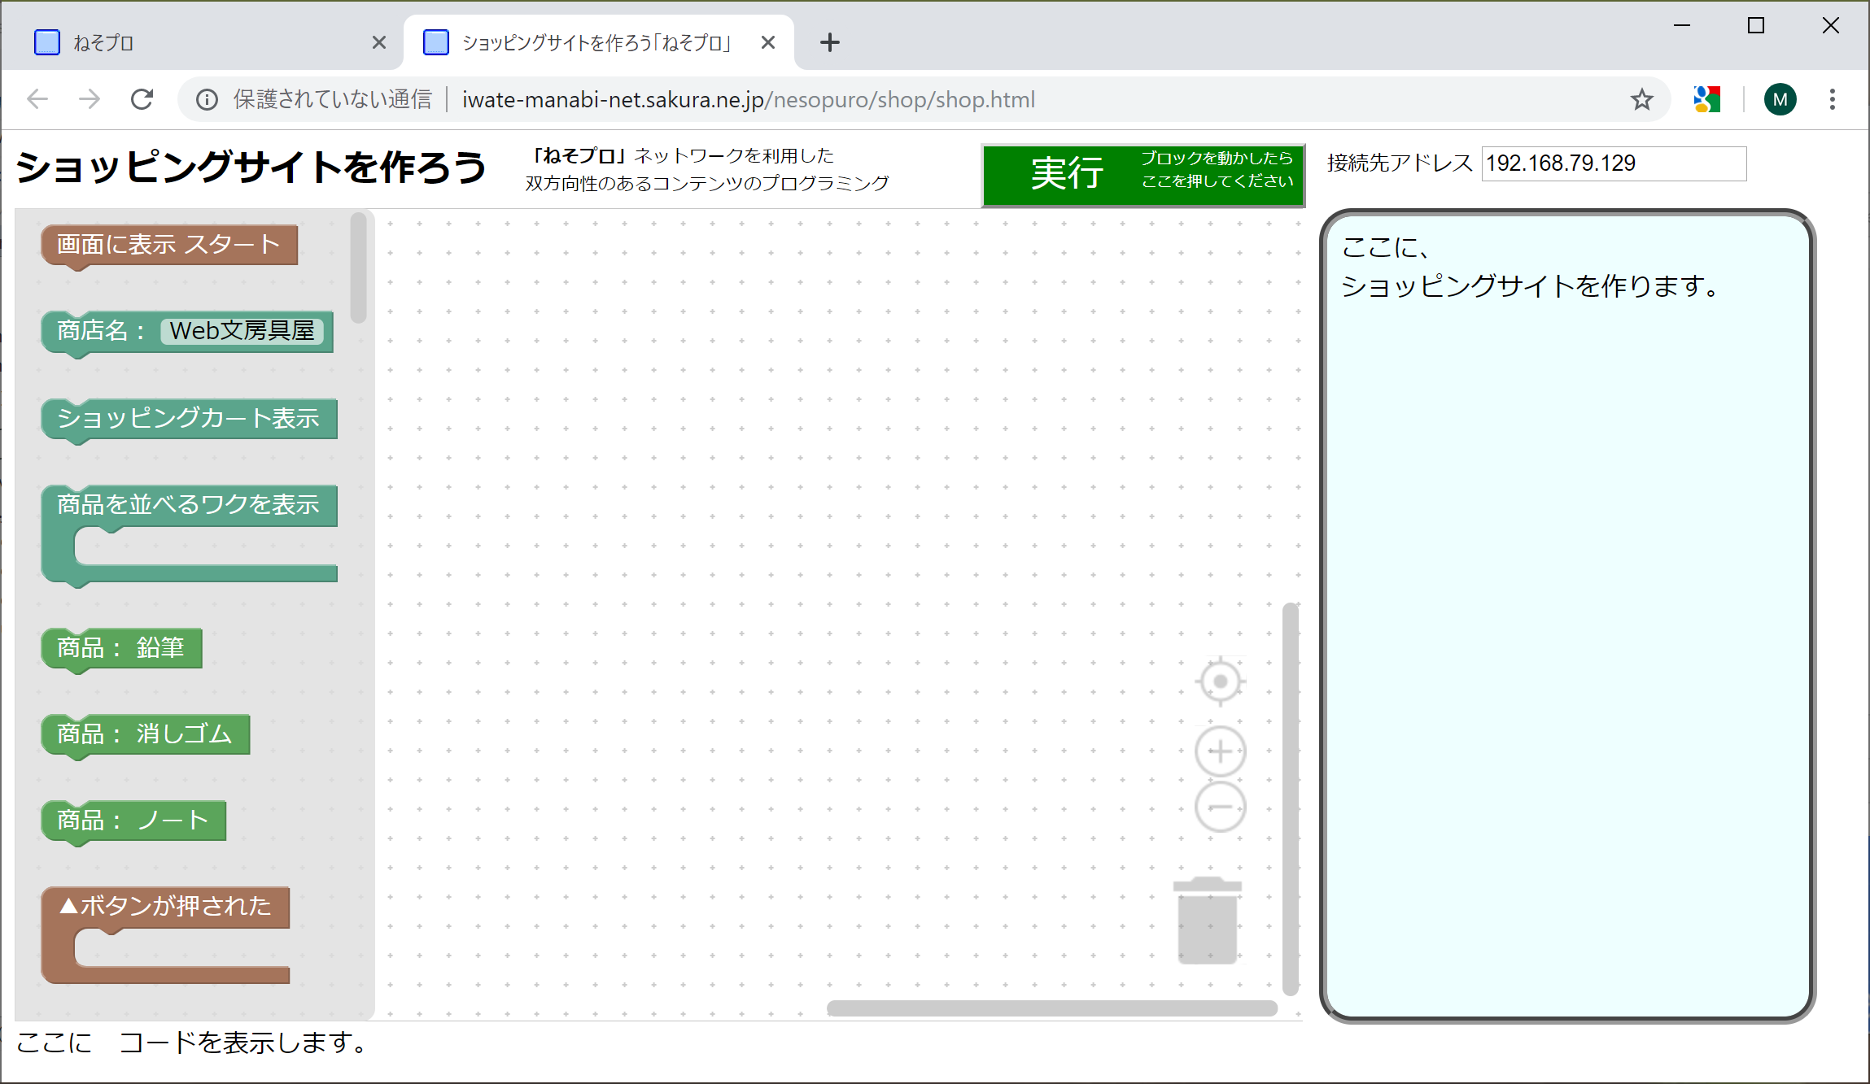
ショッピングサイトを作ろう - 1
左側のブロックを中央エリアにドラッグしてプログラムを作ります。

Slide 11
ショッピングサイトを作ろう - 2
ショッピングサイトをデザインして、商品を追加します。

Slide 12
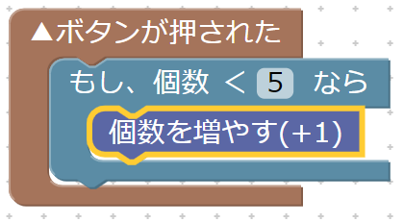
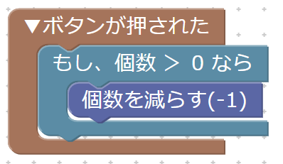
ショッピングサイトを作ろう - 3
「▲、▼ボタン」が押されたときの命令を作成します。

Slide 13
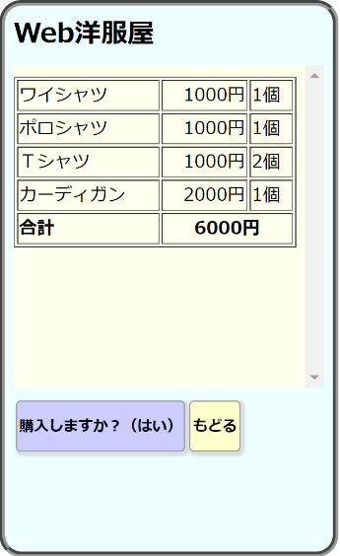
ショッピングサイトを作ろう - 4
「カートボタン」が押されたときの命令を作成します。

Slide 14
ショッピングサイトを作ろう - 5
これで、ショッピングサイトが完成しました。
「接続先アドレス」を教室内で同じにして、ショッピングモールを作りましょう。

Slide 15
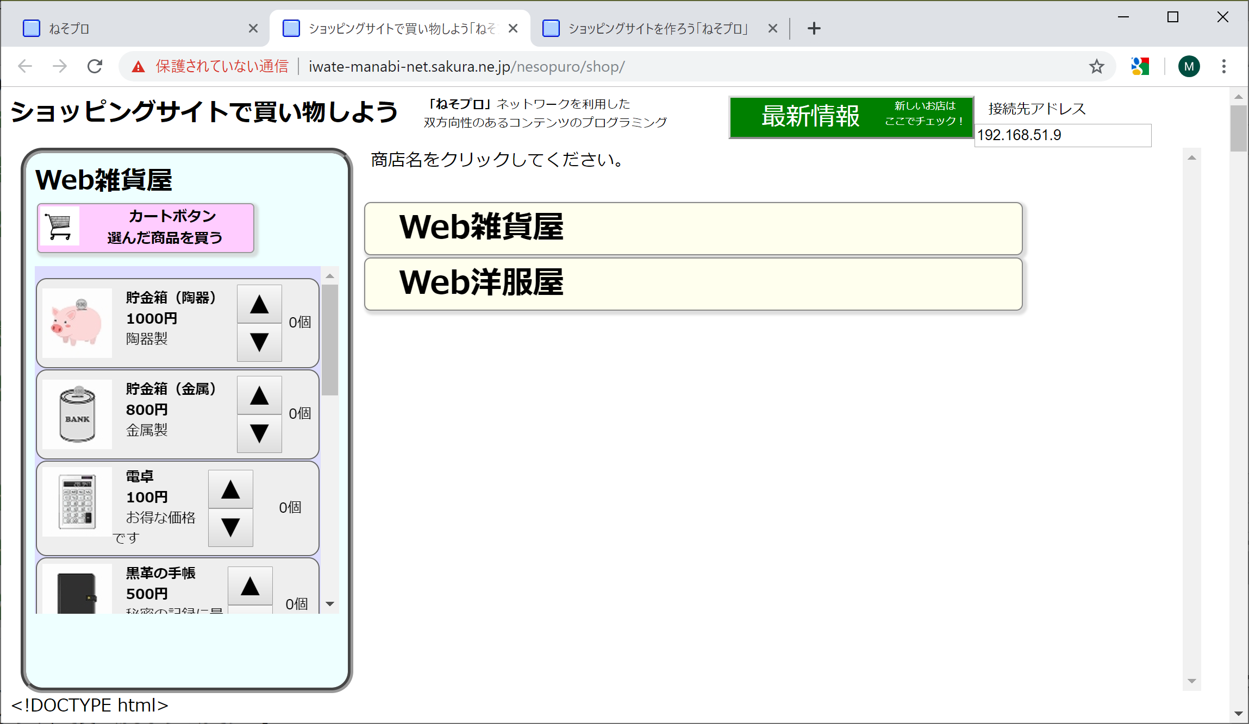
ショッピングサイトを作ろう - 6
「接続先アドレス」を教室内で同じにして、ショッピングモールで買い物しましょう。
「売り上げランキングを見よう」で確認してみましょう

Slide 16
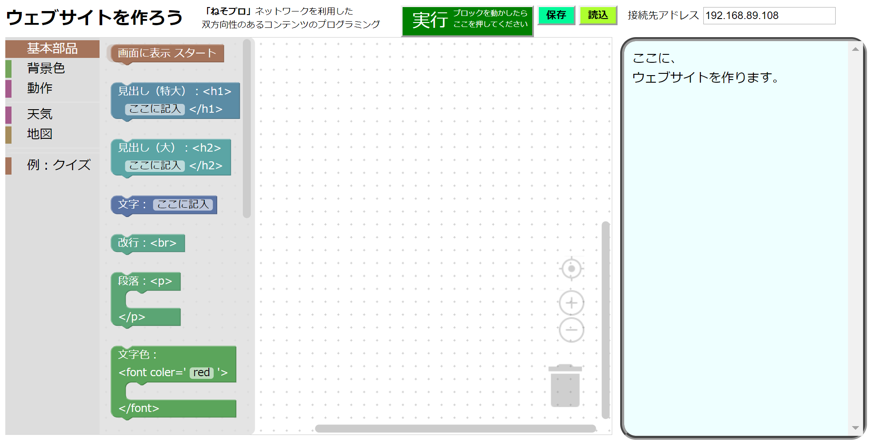
ウェブサイトを作ろう - 1
左側のブロックを中央エリアにドラッグしてプログラムを作ります。

Slide 17
ウェブサイトを作ろう - 2
ブロックを組み合わせて、クイズを作ることもできます。

Slide 18
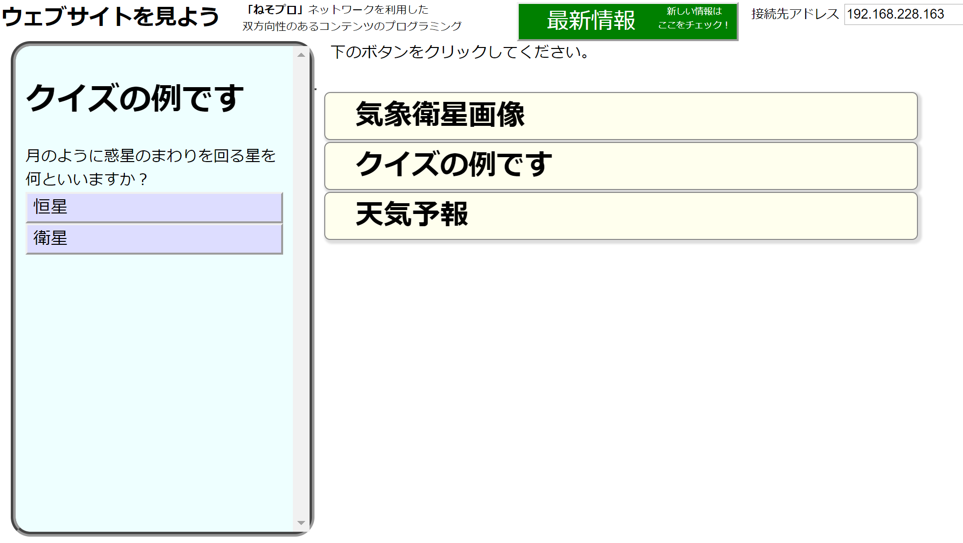
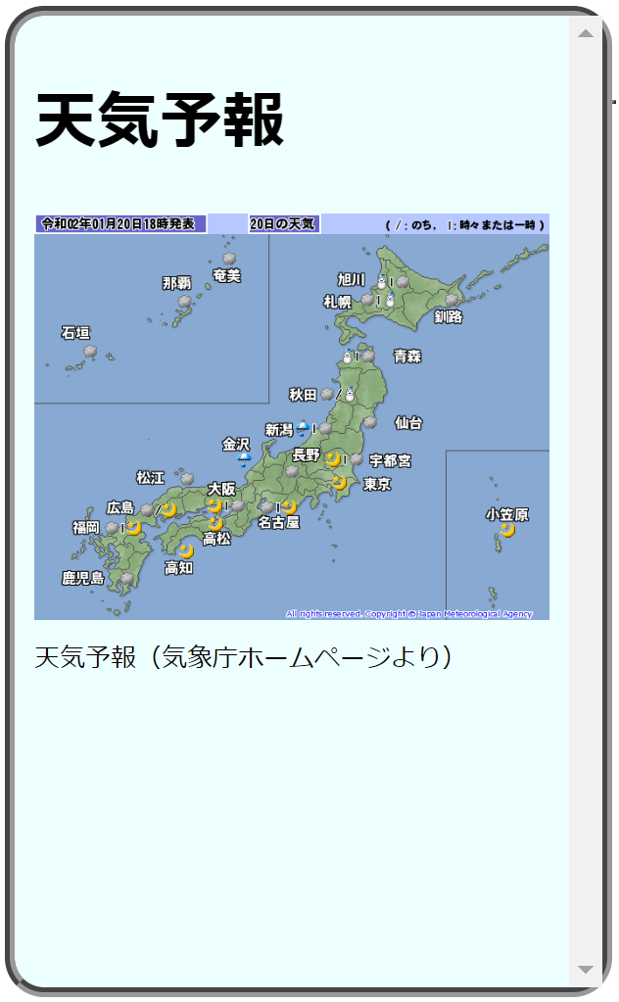
ウェブサイトを作ろう - 3
「接続先アドレス」を教室内で同じにして、「ウェブサイトを見よう」で互いのサイトを見てみましょう。
ぜひプログラムを表示して見せてください。

Slide 19
安全な教材にするために
クラウド上の教材を使うので、悪用防止と、安全のため、
「接続先アドレス」が同一の場合のみ、書き込み内容やデータを表示する。
日付が変わると、作成したデータと書き込み内容は表示されない。
ような安全対策をしています。

Slide 20
どうぞご活用ください
『ねそプロ』 を「ネットワークを利用した双方向性のあるコンテンツのプログラミング」の学習にご活用ください。
https://kaihatuiinkai.jp/nesopuro/

